Slide 1
Муниципальное бюджетное учреждение культуры
«Центральная детская библиотека»
Работа зала
интеллектуального развития
«Мозаика»
Библиотекарь МБУК «ЦДБ»
Каменских Людмила Владимировна
г. Очёр, 2019 год

Slide 2
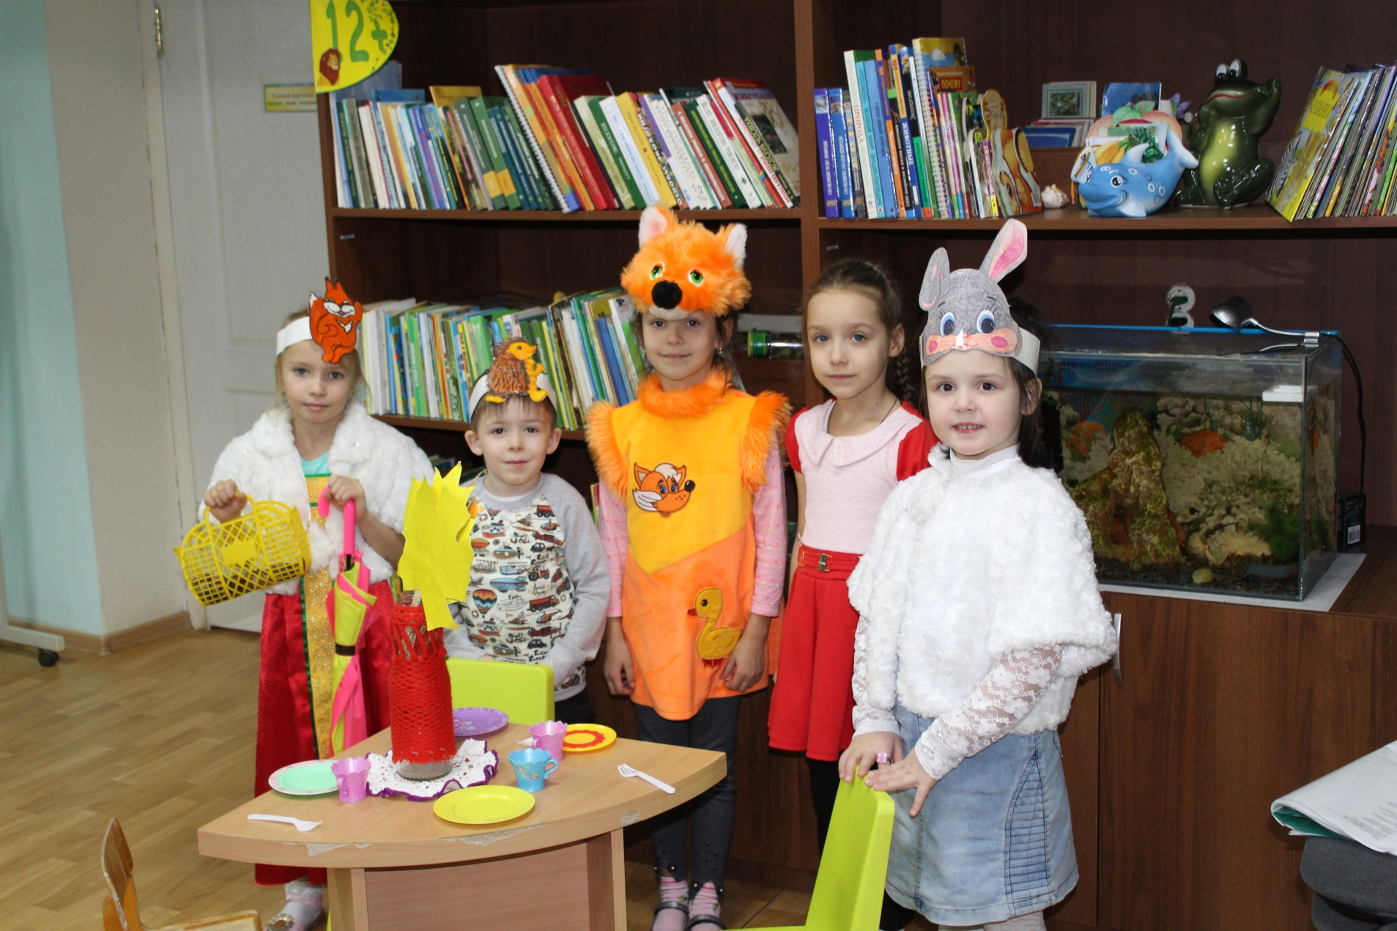
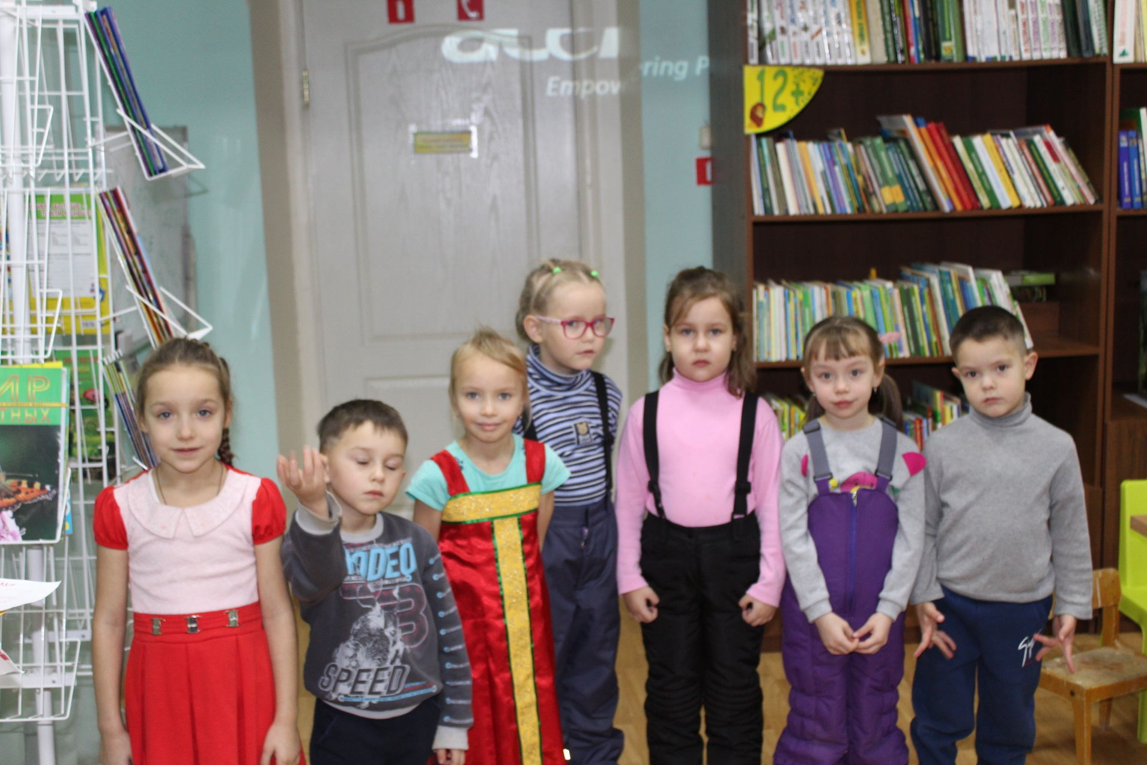
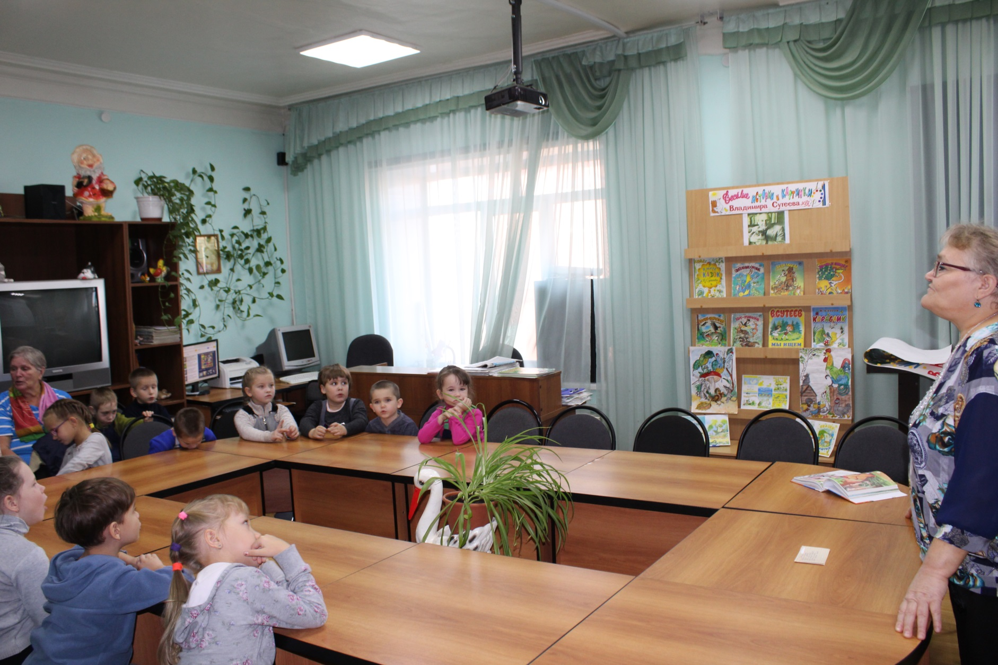
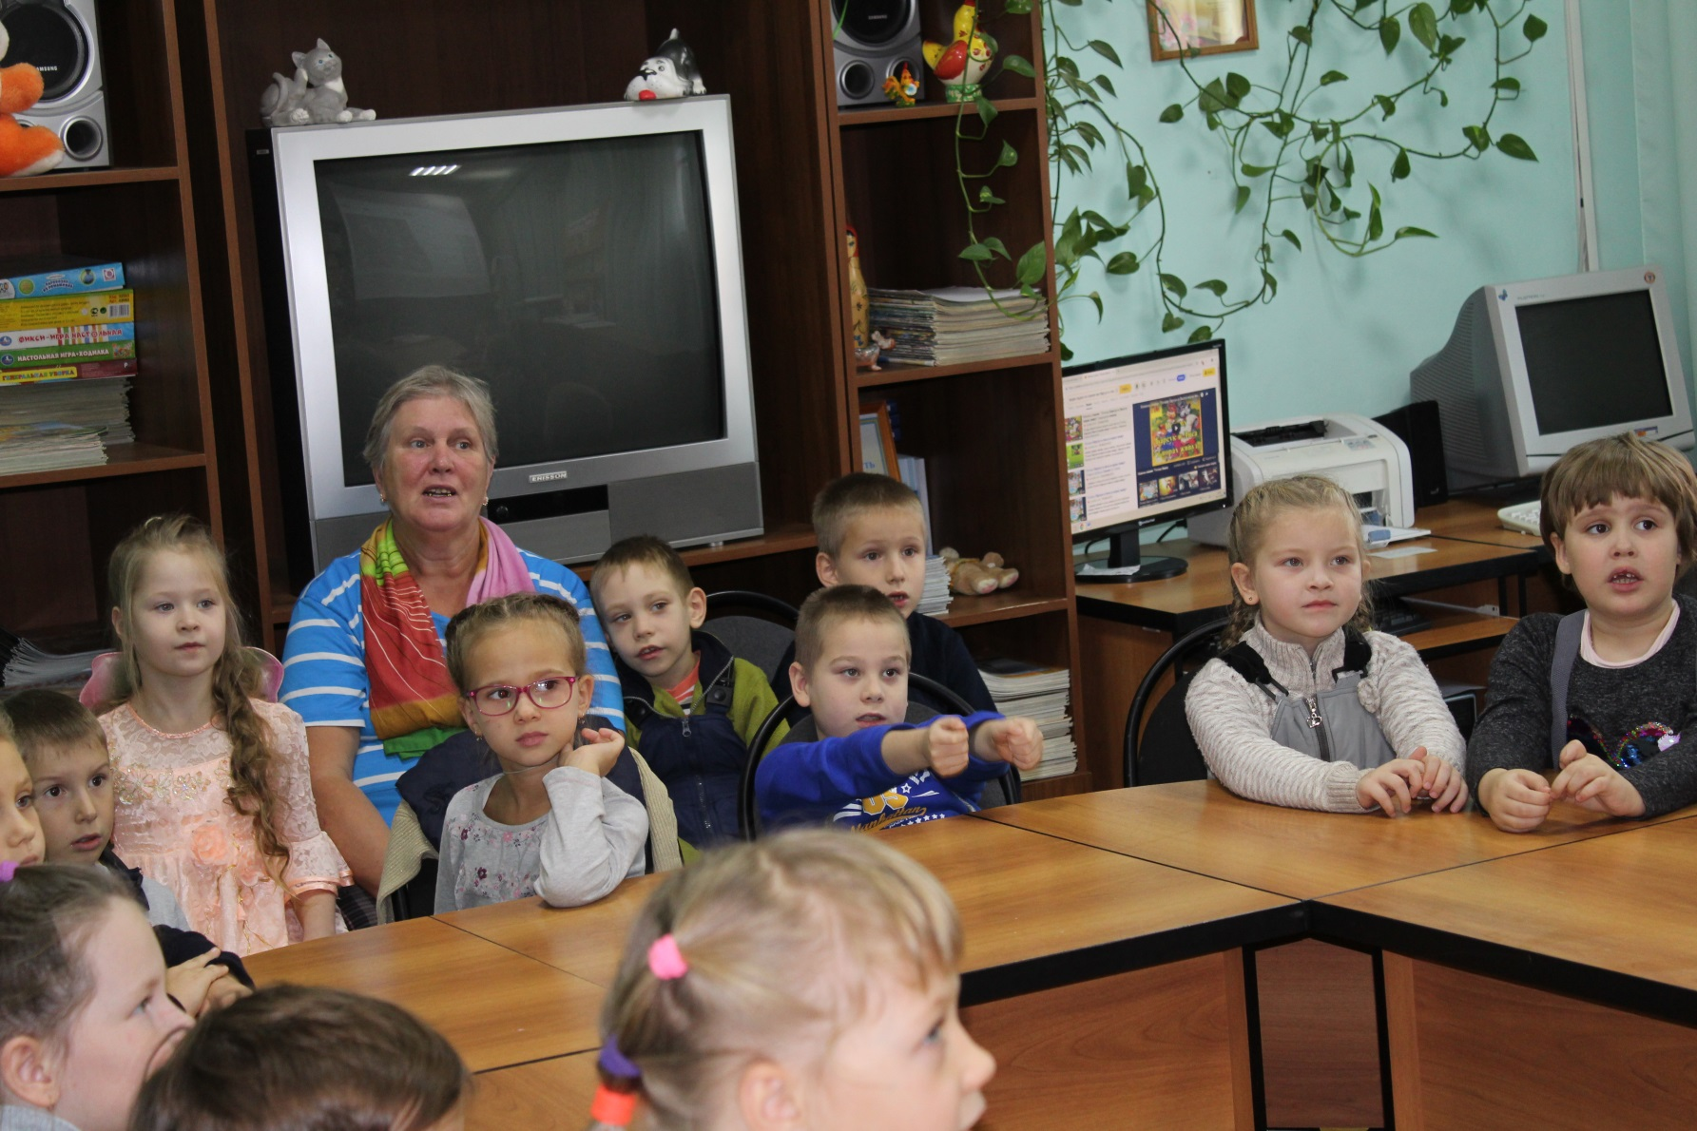
«Зообукварь» -
экологическое путешествие в мир
животных Прикамья

Slide 3
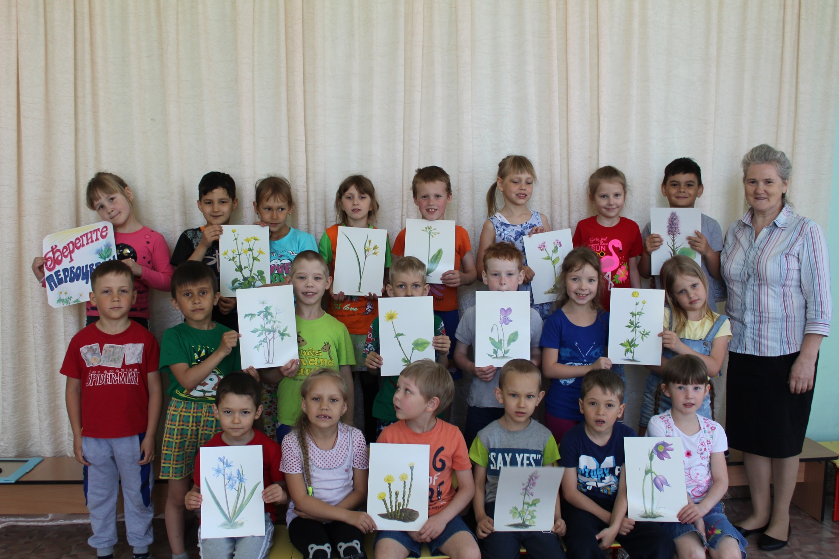
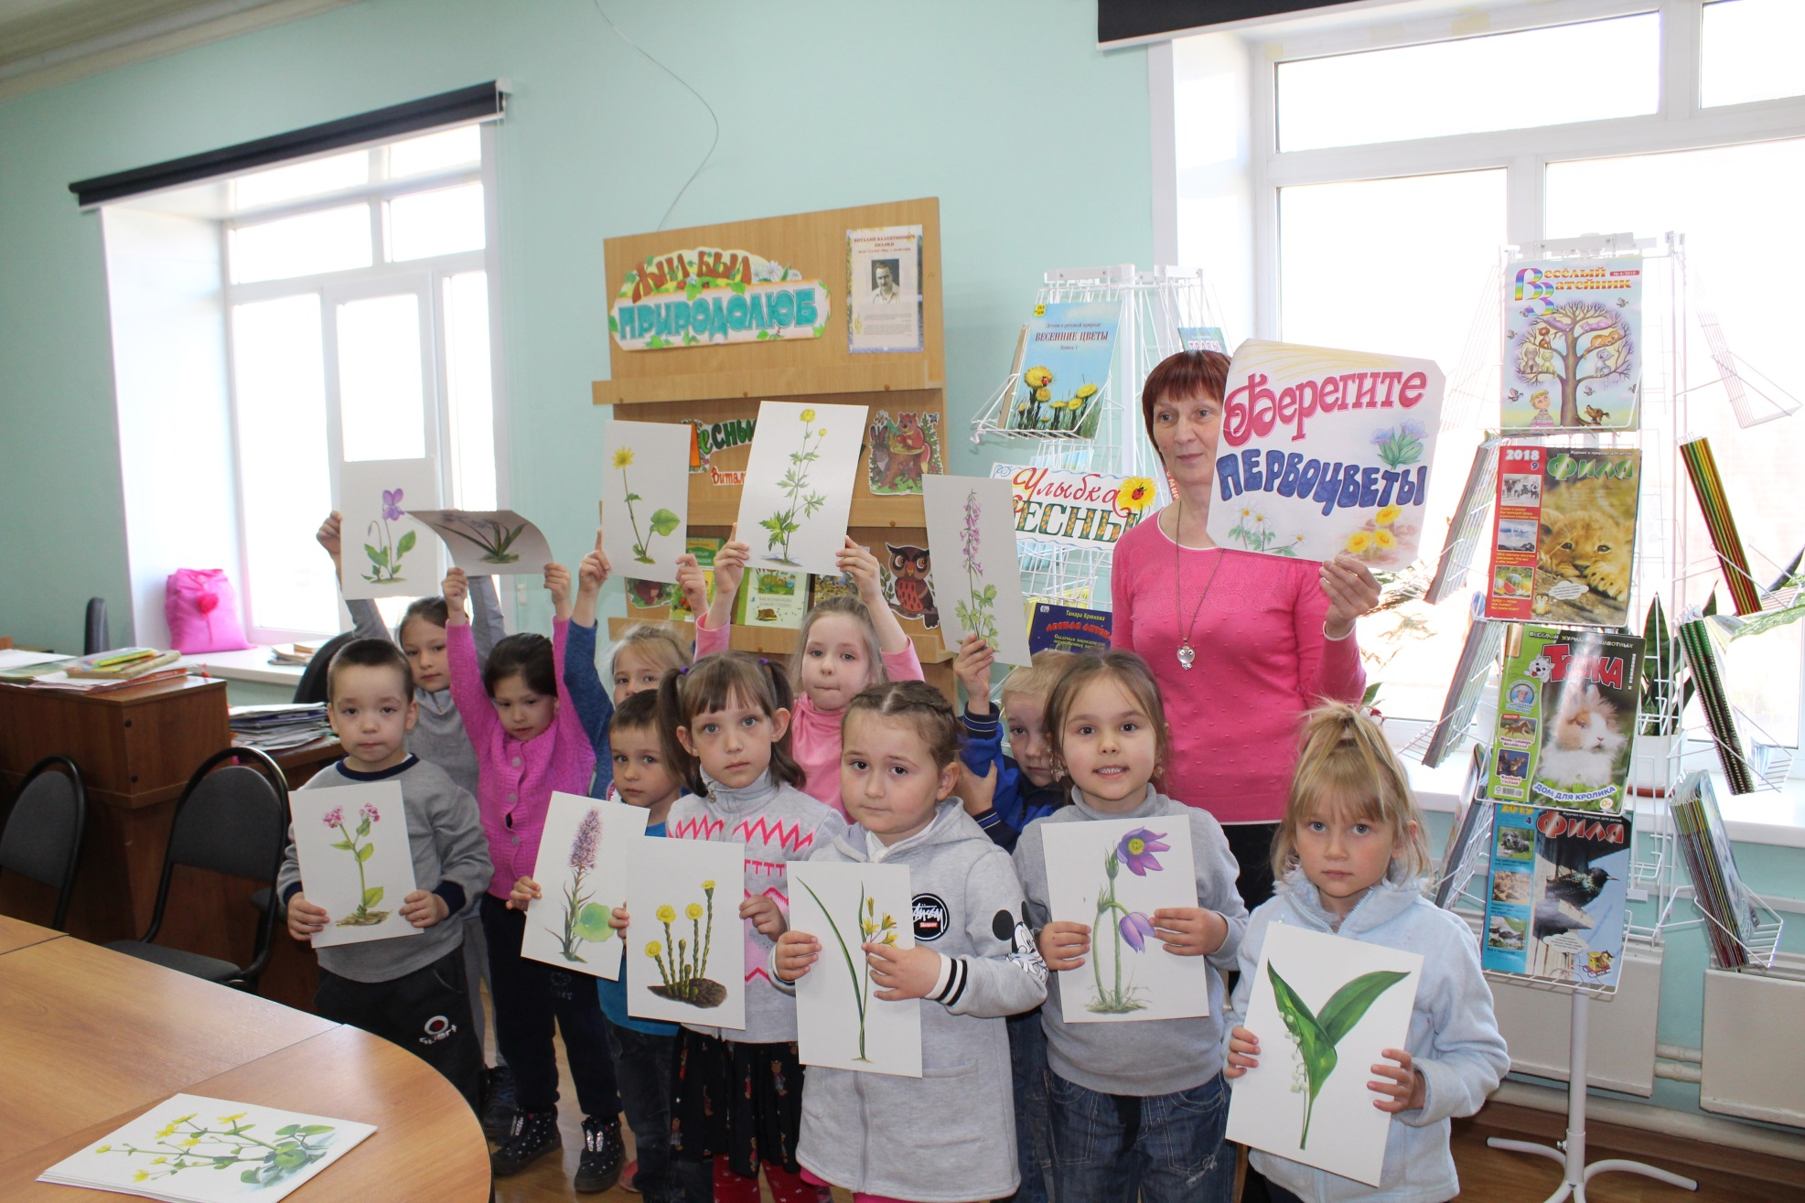
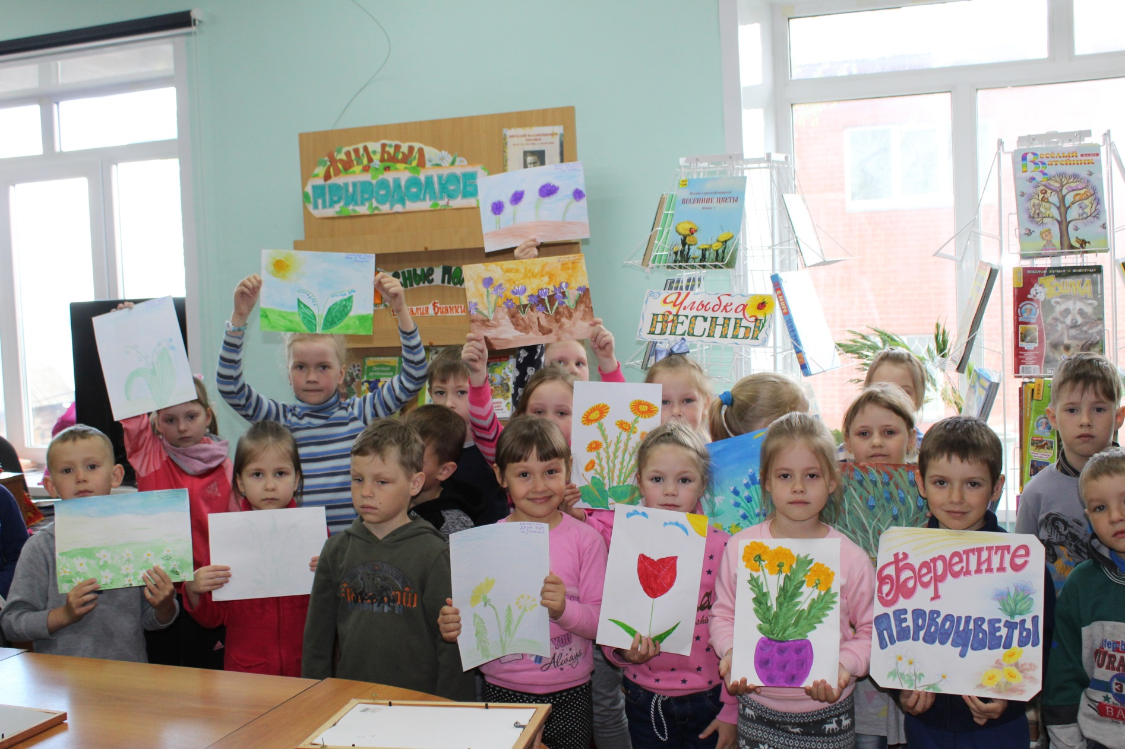
Экологическая акция
«Берегите первоцветы»

Slide 4
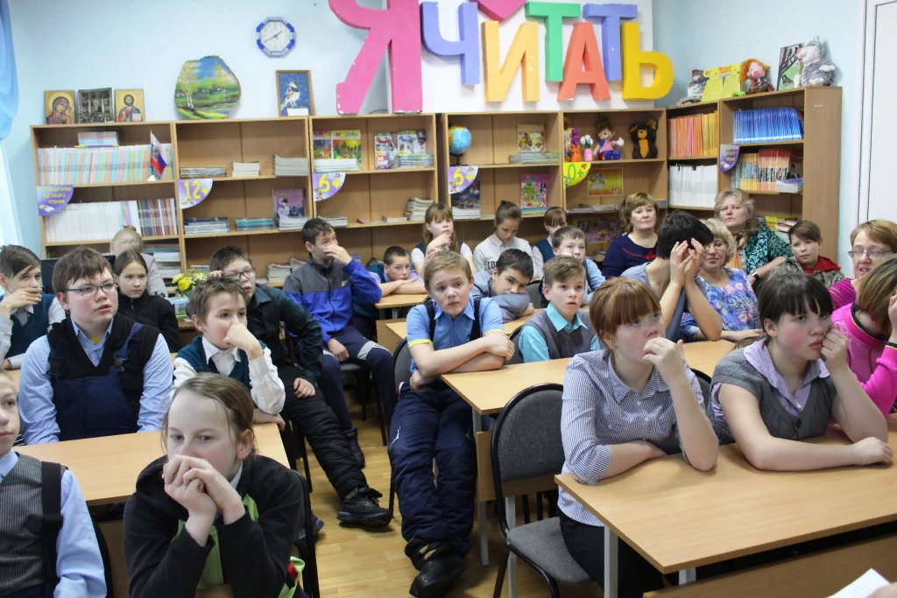
Краевая акция «Исцеление чтением»
«Юбилей уральского сказителя»

Slide 5
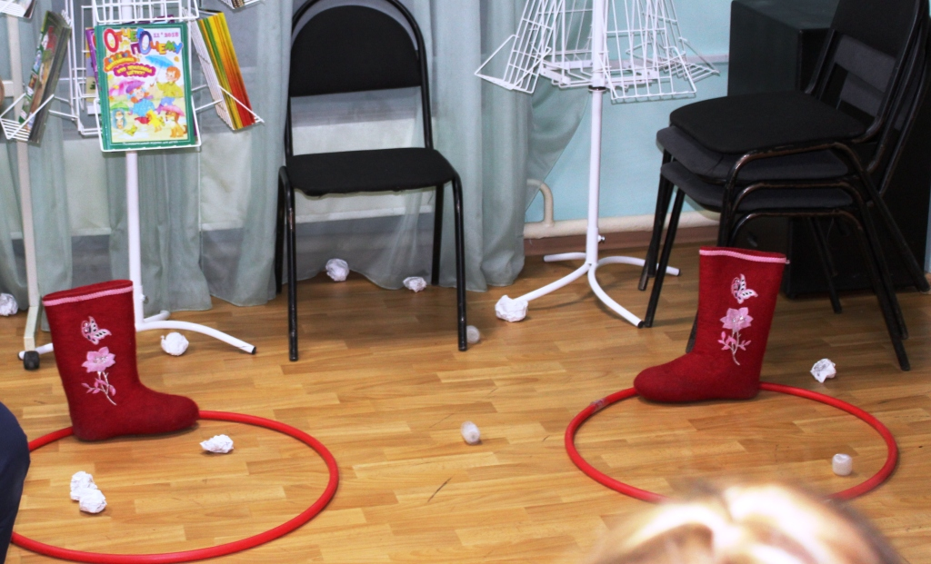
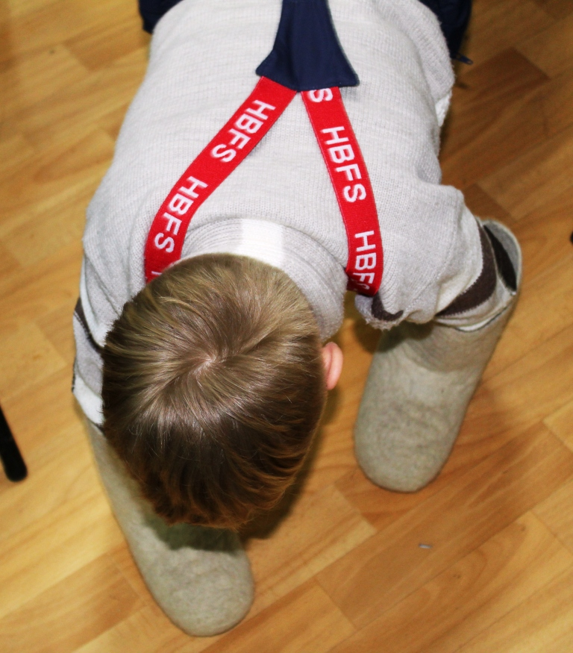
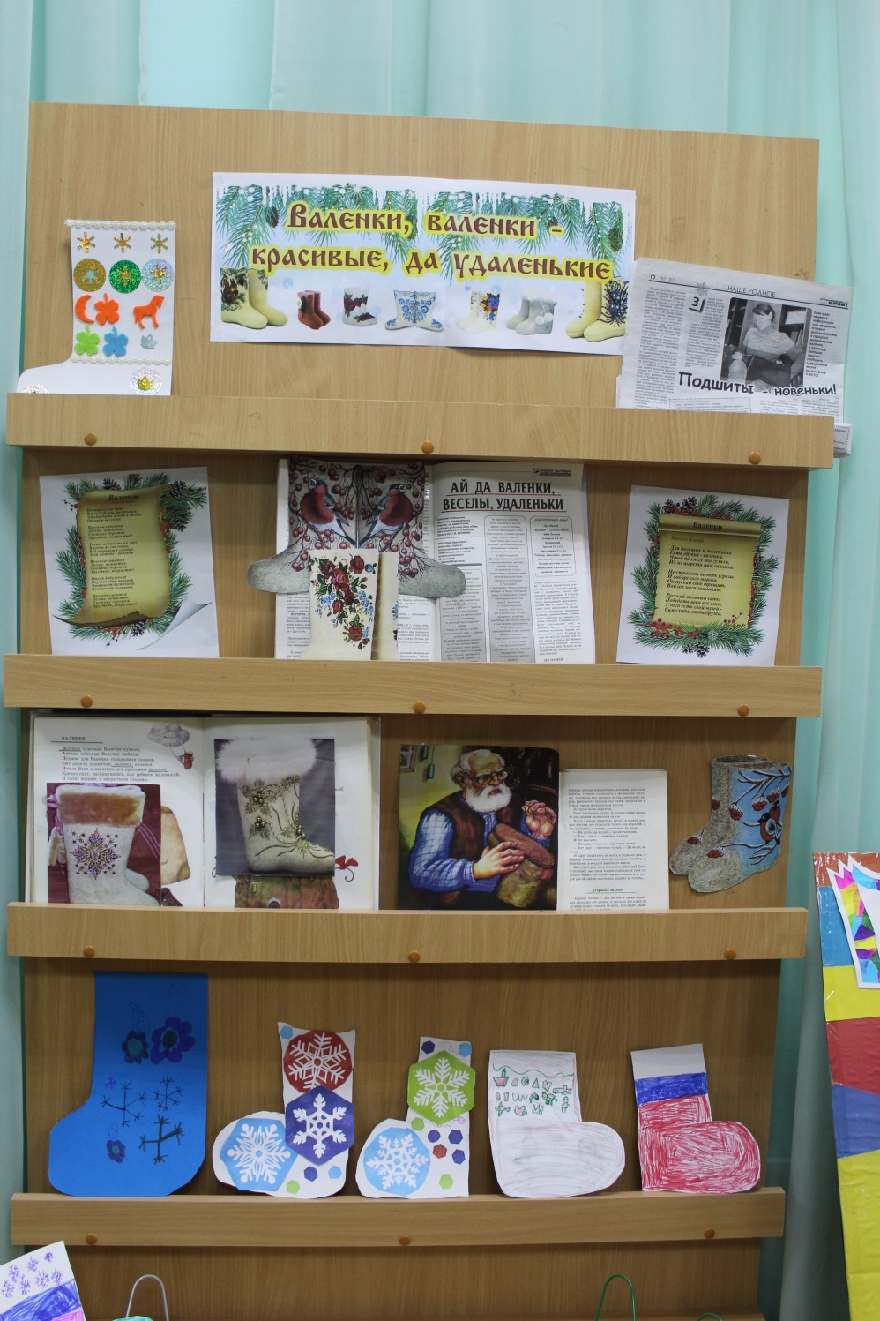
Развлекательно-познавательный час
«Валенки, валенки – красивые, да удаленькие»

Slide 6
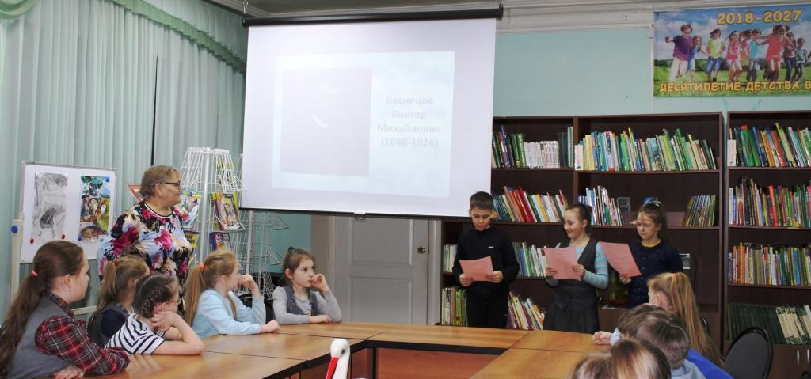
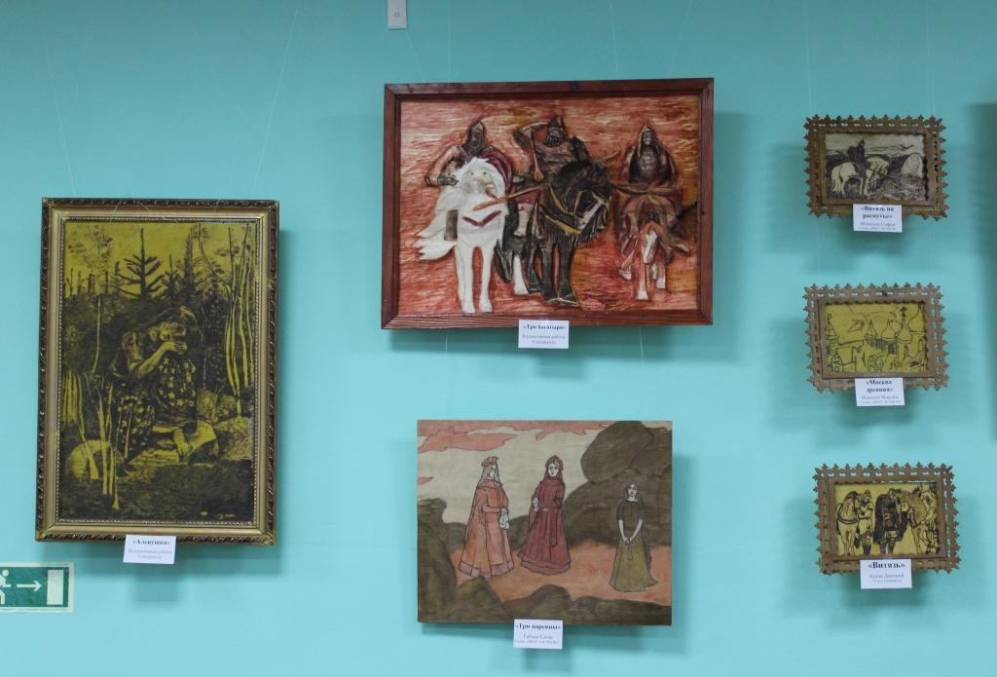
Час живописи
«В картинах Васнецова оживает сказка»

Slide 7
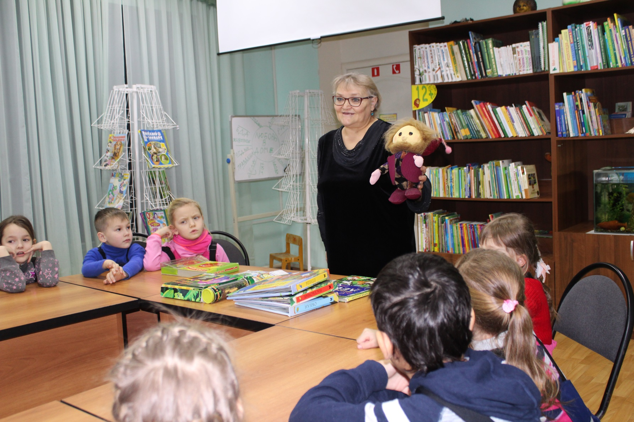
Экскурсия в детскую библиотеку
для юных читателей

Slide 8
БЛАГОДАРЮ ЗА
ВНИМАНИЕ!

